Slide 1
Análise e Especificação de Sistemas
Prof. Sidnei Gonçalves Alves
Tecnologia em Análise e Desenvolvimento de Sistemas
Faculdade Integrado de Campo Mourão

Slide 2
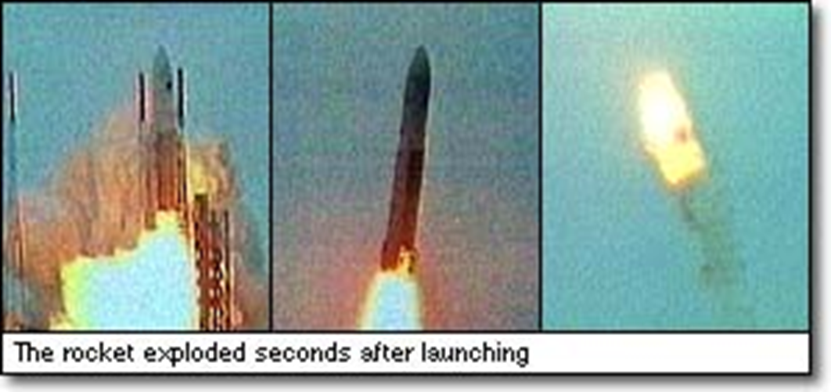
Acidentes causados por software
O resultado desta conversão não era mais necessário após a decolagem...

Slide 3
Causa dos Problemas associados a Crise do Software
MITOS DO SOFTWARE
Muitas causas da crise de software podem ser localizadas pela mitologia que surgiu durante a história do desenvolvimento do software
Propagaram desinformação e confusão
Mitos
Administrativos
Cliente
Profissional

Slide 4
Mitos (Administrativos)
Os Gerentes têm responsabilidade sobre o software
Frequentemente estão sob pressão
Orçamento
Prazo
Qualidade
O gerente muitas vezes se agarra à crença de um mito de software

Slide 5
Mitos (Administrativos)
Mito: Já temos um manual repleto de padrões e procedimentos para a construção de software. Isso oferecerá ao meu pessoal tudo o que eles precisam saber.
Realidade:
Será que o manual é usado?
Os profissionais sabem que ele existe?
Ele reflete a prática moderna de desenvolvimento de software?
Ele é completo?

Slide 6
Mitos (Administrativos)
Mito: Meu pessoal tem ferramentas de desenvolvimento de software de última geração, afinal, compramos para eles os mais novos computadores.
Realidade:
É preciso muito mais do que os mais recentes computadores para se fazer um desenvolvimento de software de alta qualidade.
Ferramentas de engenharia e software auxiliada por computador CASE (Computer-Aided Software Engineering) são mais importantes do que o hardware

Slide 7
Mitos (Administrativos)
Mito: Se nós estamos atrasados nos prazos, podemos adicionar mais programadores e tirar o atraso
Realidade:
O desenvolvimento de software não é um processo mecânico igual à manufatura
Acrescentar pessoas em um projeto pode atrasar ainda mais
Pessoas podem ser acrescentadas, mas somente de uma forma planejada e bem coordenada

Slide 8
Mitos (Clientes)
Em muitos casos, o cliente acredita em muitos mitos sobre o software, porque os gerentes e profissionais não esclarecem as informações
Mitos levam a falsas expectativas e insatisfação

Slide 9
Mitos (Clientes)
Mito: Uma declaração geral dos objetivos é suficiente para se começar a escrever programas - podemos preencher os detalhes mais tarde.
Realidade:
Uma definição inicial ruim é a principal causa de fracassos dos esforços de desenvolvimento de software.
É fundamental uma descrição formal e detalhada do domínio da informação, função, desempenho, interfaces, restrições de projeto e critérios de validação.

Slide 10
Mitos (Clientes)
Mito: Os requisitos de projeto modificam-se continuamente, mas as mudanças podem ser facilmente acomodadas, porque o software é flexível
Realidade:
Requisitos podem ser mudados, mas o impacto varia de acordo com o tempo que é introduzido (projeto e custo)
Um mudança, quando solicitada tardiamente num projeto, pode ser mais custosa do que os custos iniciais do projeto

Slide 11
Mitos (Profissionais)
Durante os primórdios da computação, a programação era vista como uma forma de arte
“Atualmente a programação continua sendo vista desta forma”

Slide 12
Mitos (Profissionais)
Mito: Assim que escrevermos o programa e o colocarmos em funcionamento nosso trabalho estará completo
Realidade:
Os dados da indústria:
Entre 50 e 70% de todo esforço gasto num programa serão despendidos depois que ele for entregue pela primeira vez ao cliente

Slide 13
Mitos (Profissionais)
Mito: Enquanto não tiver o programa "funcionando", eu não terei realmente nenhuma maneira de avaliar sua qualidade
Realidade:
Mecanismo (Revisão Técnica Formal) de garantia de qualidade de software é aplicado desde o começo do projeto
Revisões de software são um “filtro de qualidade” - descobrir erros/defeitos

Slide 14
Mitos (Profissionais)
Mito: A única coisa a ser entregue em um projeto bem sucedido é o programa funcionando
Realidade:
Um programa funcionando é somente uma parte de uma Configuração de Software
Deve-se incluir todos os itens de informação produzidos durante a construção e manutenção do software
A DOCUMENTAÇÃO é a base de TUDO

Slide 15
Qual é a SOLUÇÃO?
Reconhecer os problemas e suas causas e desmascarar os mitos do software são os primeiros passos
Aplicar Métodos e Técnicas para o disciplinar o processo de desenvolvimento do software
Engenharia de Software

